Slide 1
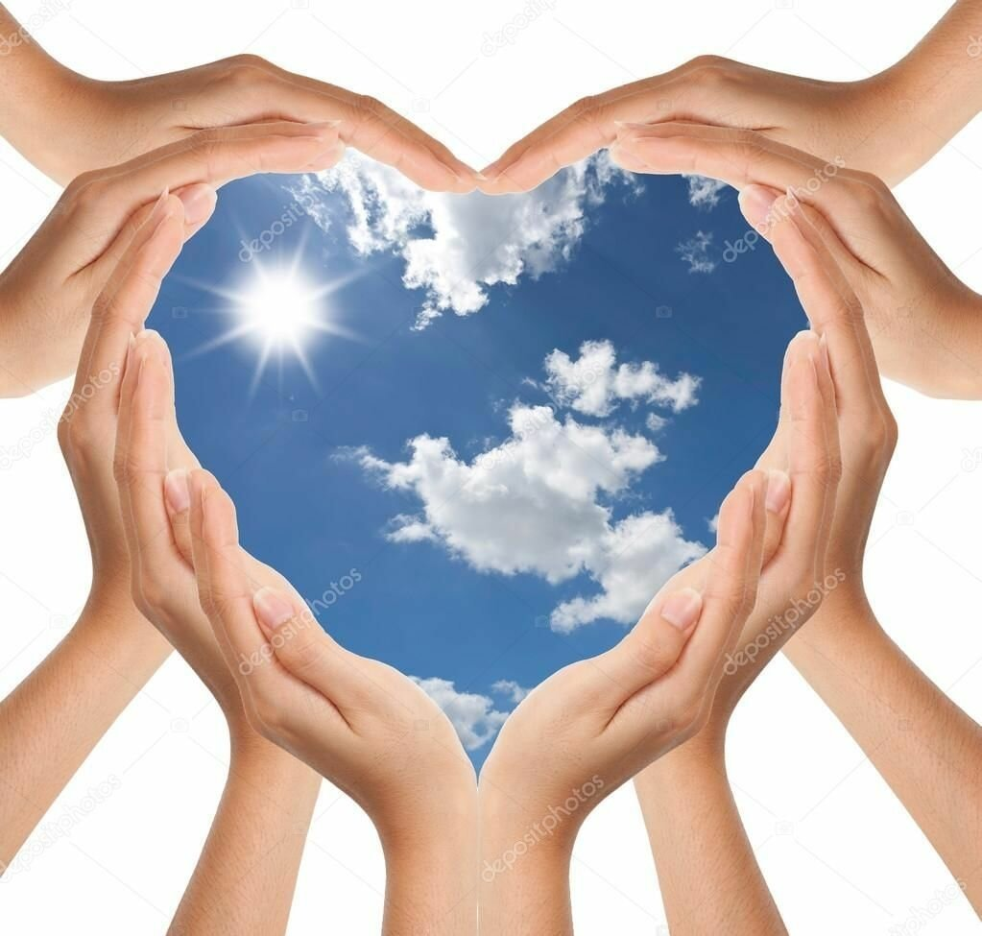
Всемирный день доброты: сегодня или всегда?

